Slide 1
哈尔滨工程大学理学院
矩阵论教学团队
Department of Mathematics, College of Sciences

Slide 2





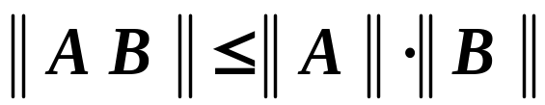


§ 5.2
矩阵范数
5.2.1 上常用的矩阵范数
线性空间 中任意一个 矩阵，都可以看
做是一个 维的向量，因此，可以用定义向量范
数的方法来定义矩阵的范数。
由于矩阵之间具有向量所没有的乘法运算，为
了计算上的方便，常常要求矩阵范数满足相容性，
即
本节约定：
我们仅在 （或 ）上研究方阵的范数。

Slide 3


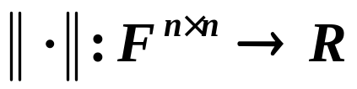
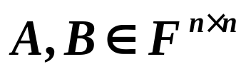
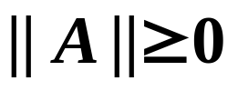
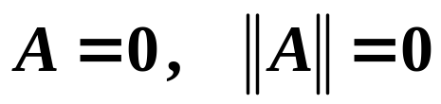
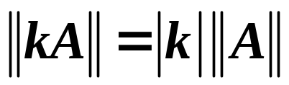
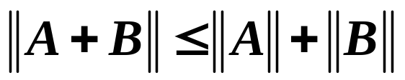
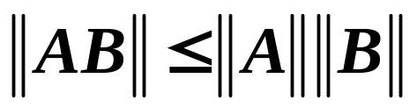
设 是数域 F (R或C)上所有 矩阵全体构成的线性空间。实值函数 称为矩阵范数，是指对于任意矩阵 满足下列性质
定义1
(1) 正定性: 当且仅当:
(2) 齐次性：
称实数||A||是矩阵A 的范数。
(3) 三角不等式：
(4) 相容性：

Slide 4
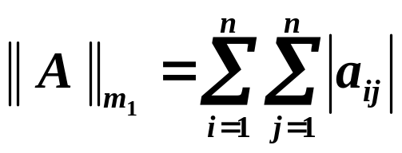
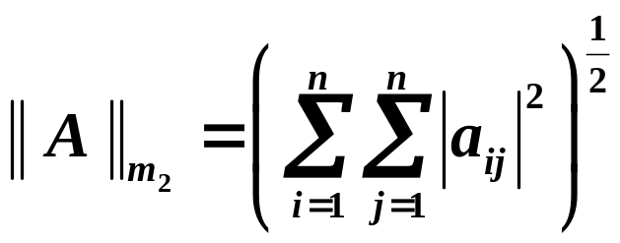
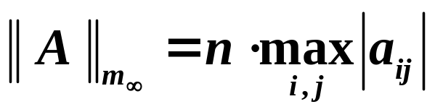
上常用的矩阵范数
m₁-范数
m₂-范数
m∞-范数
下面我们验证m₁-范数，其余范数请同学自行验证。

Slide 5
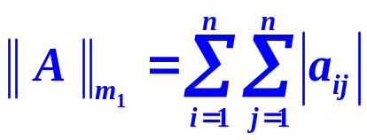
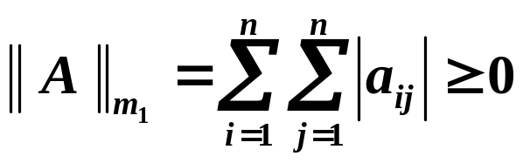
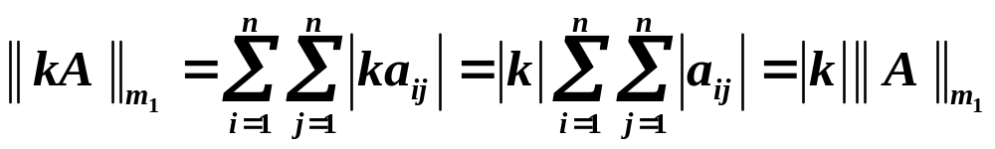
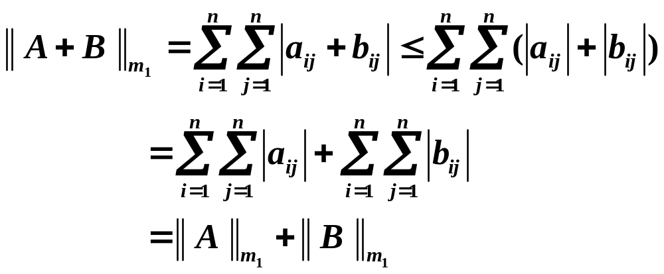
证明
(1) 验证
是范数。
满足正定性
当且仅当A为零矩阵时，||A||=0。
满足齐次性
满足三角不等式

Slide 6
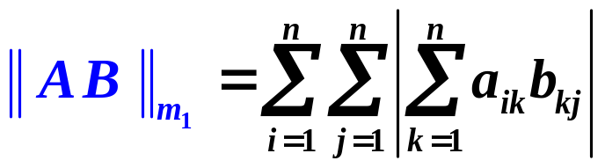
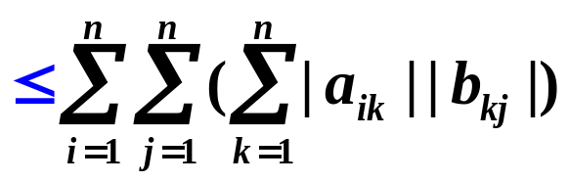
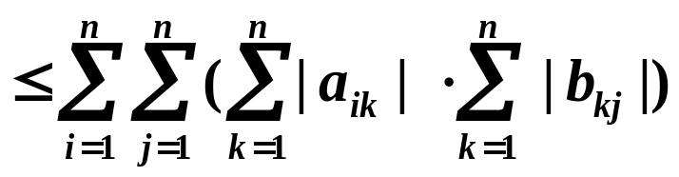
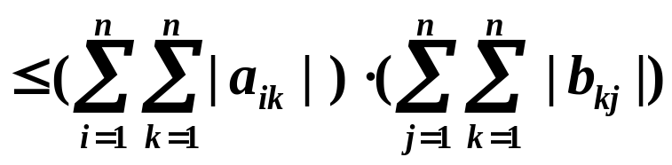
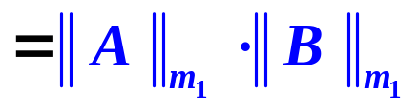
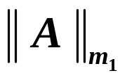
满足相容性
是定义在 上的矩阵范数。

Slide 7
上常用的矩阵范数
m₁-范数
m₂-范数
m∞-范数
m1-范数与m2-范数可以视为向量的1-范数与2-范数
的直接推广，而矩阵的m∞-范数与向量的∞-范数却
并不相同，这是为什么呢？先看一个例子。

Slide 8
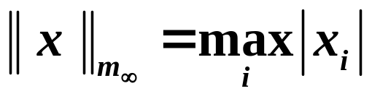
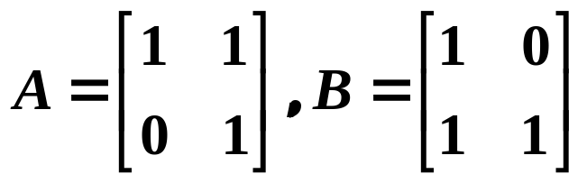
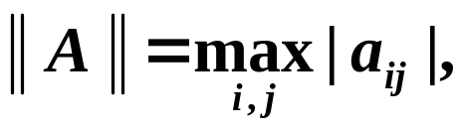
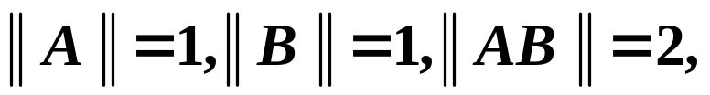
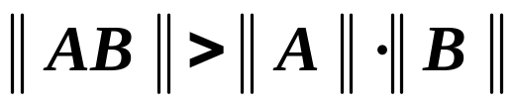
向量的
m∞-范数
矩阵的
m∞-范数
例：
若定义
对
有
从而
因此这样定义是为了满足相容性而设的。

Slide 9
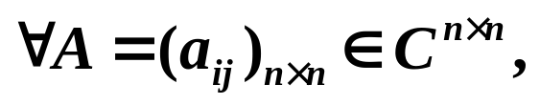
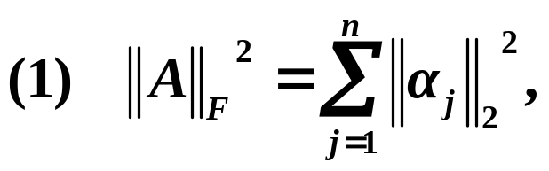


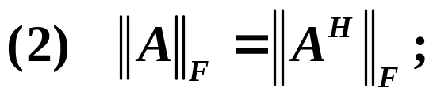
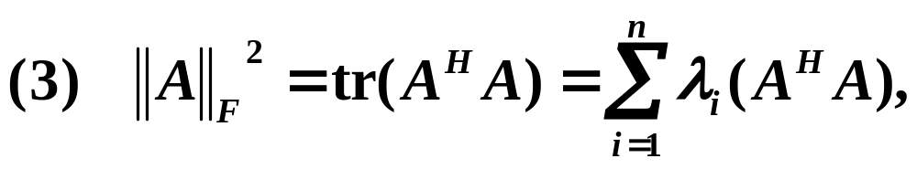


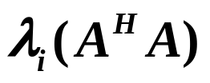

5.2.2 F-范数的性质
m₂-范数
又被称为Frobenius范数，简称F-范数。记做||A||_{F}
定理1
A 的F-范数||A||_{F}满足：
其中 为A的第j列，
其中 为
的迹， 是 的特征值。

Slide 10

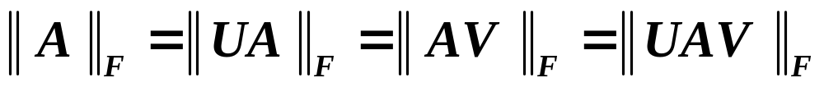
定理2
U、V是 中的酉矩阵，则
  酉不变性

Slide 11
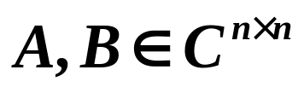

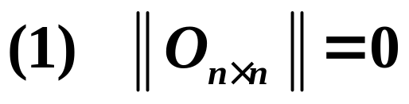
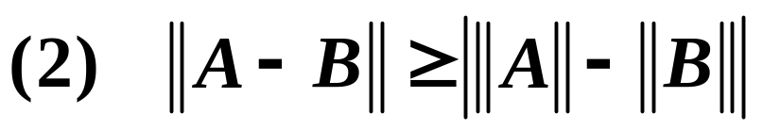
5.2.3 矩阵范数的性质
定理3 设 (或 )，则
(3) ||A||是关于矩阵A各元素a_{ij}的连续函数。

Slide 12
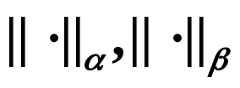


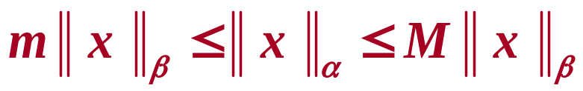

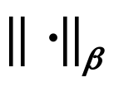
设 是 中定义的任意两种矩阵
定义2
范数，若存在两个正常数m、M，使得
有
成立，则称矩阵范数 与 是等价的。
与向量范数类似， (或 )上任意两个矩
阵范数等价。另外，仍然可以根据已知的矩阵范数
构造出新的矩阵范数。

Slide 13
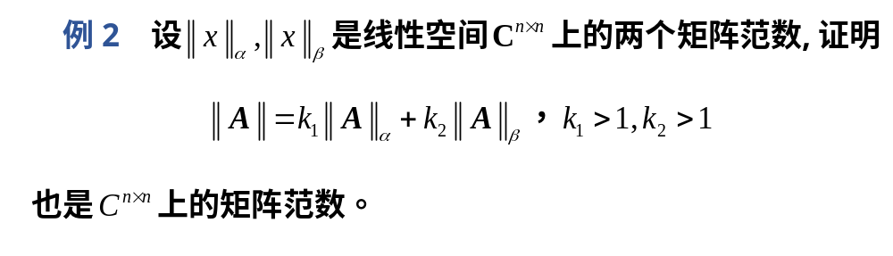
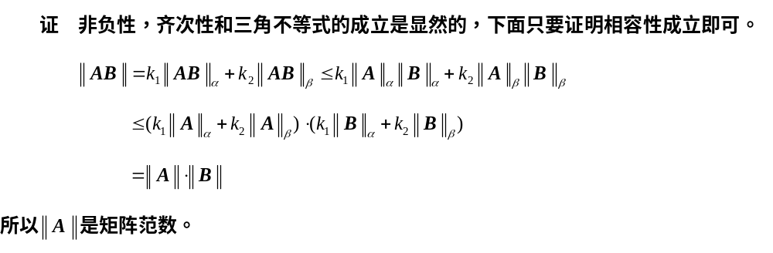

Slide 14


Bye
Good

